Slide 1

Муниципальное казенное дошкольное образовательное учреждение
«Детский сад №3 п. Теплое»
Здоровый ребенок – здоровое будущее
(Консультация для родителей)
Подготовил:
инструктор по ФК
Евстратова О. С.

Slide 2

Сегодня сохранение и укрепление здоровья детей – одна из главных задач дошкольного учреждения. Актуальной задачей является привитие детям стойкого интереса к занятиям физической культурой, обучение доступным двигательным умениям.
Усиливается интерес и внимание к организации физической культуры и в семье. Родители – лучший пример для детей. В силу большой подражательности детей дошкольного возраста велика роль постоянного примера окружающих его взрослых – родителей, воспитателей, старших братьев и сестер – для поддержания стремления заниматься ежедневно физическими упражнениями, зарядкой, закаливанием.

Slide 3

Способствуйте становлению у детей ценностного отношения к здоровому образу жизни
Учите бережному отношению к своему организму, представлению о том, что полезно и вредно для здоровья, овладению необходимыми гигиеническими навыками.

Slide 4

Создавайте возможность для активного участия детей в оздоровительных мероприятиях (закаливание, утренняя гимнастика и т.д.)

Slide 5

Приучайте осознанно относиться к здоровому и полезному питанию

Slide 6
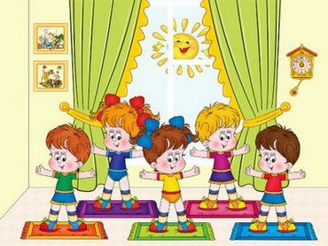
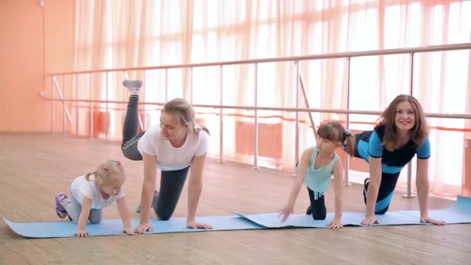
Создавайте условия для двигательной активности в домашних условиях.
Выполняйте вместе с детьми ФУ, которые помогут развивать ловкость, гибкость, быстроту, выносливость.

Slide 7
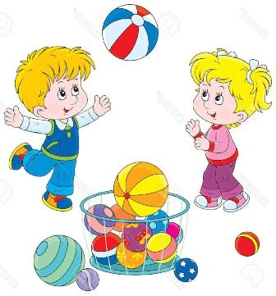

Поддерживайте интерес ребенка к подвижным и спортивным играм, занятиям на спортивных снарядах, упражнениям в беге, прыжкам, лазании и т. д.

Slide 8

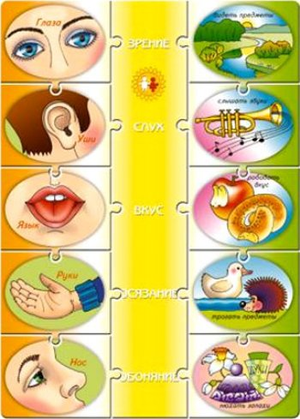
Формируйте у ребенка представление о своем теле, своих физических возможностях.

Slide 9
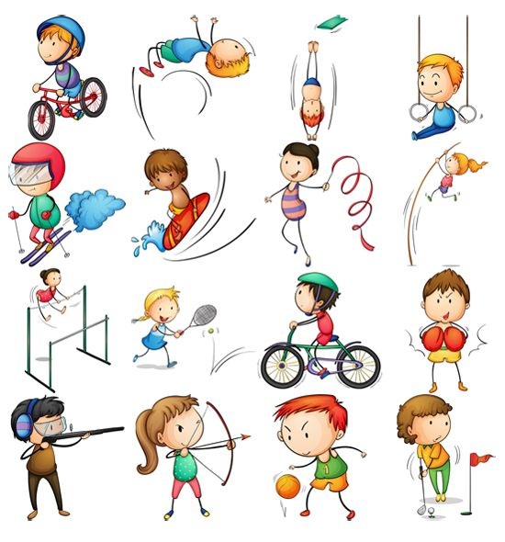
Развивайте у ребенка интерес к различным видам спорта: катанию на коньках, лыжах, езде на велосипеде, плаванию и др.

Slide 10

Здоровья и счастья Вам и вашим детям!

